Slide 1

Introdução a Sistemas de Controle Digital e Modelagem de Sistemas no Tempo Discreto
Prof. Nilo Rodrigues
Sistemas de Controle e Automação
Universidade de Fortaleza
Centro de Ciências Tecnológicas
Curso de Engenharia de Computação

Slide 2
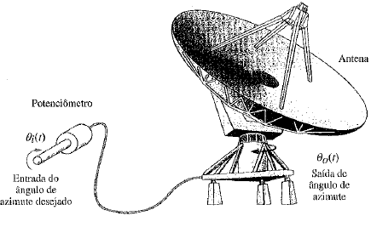
Introdução
Os sistemas de controle analógicos utilizam circuitos elétricos e eletrônicos para implementar as funções de controle.

Slide 3
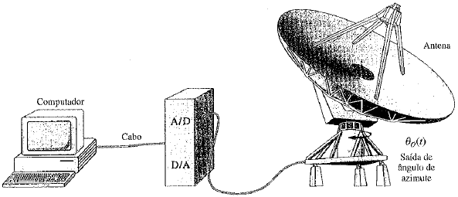
Introdução
Os sistemas de controle digitais utilizam computadores associados a conversores AD/DA para implementar as funções de controle.

Slide 4
Introdução
Os primeiros sistemas de controle digital utilizavam computadores de grande porte que ocupavam bastante espaço.
Com o desenvolvimento dos microcomputadores (~1970), os sistemas físicos passaram a ser controlados por computadores pessoais, instalados junto à planta.
O computador digital pode executar duas funções:
Supervisão (externa à malha de realimentação);
Controle (interna à malha de realimentação).
As funções de transferência, representando compensadores construídos com componentes analógicos são agora substituídas por cálculos do computador digital que imitam o compensador físico.

Slide 5
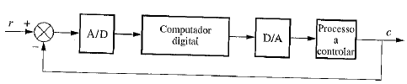
Introdução
O uso de computadores digitais apresenta algumas vantagens:
Redução de custo;
Flexibilidade para fazer mudanças no projeto;
Imunidade a ruído.
Como a principal função do computador digital é controlar o processo de interesse, sua posição na malha de controle é em substituição ao compensador analógico.

Slide 6
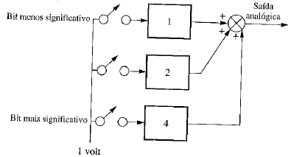
Conversor DA
A conversão digital-analógica é simples e efetuada de forma instantânea, através da soma de tensões elétricas ponderadas com os pesos 1, 2, 4, ..., 2^{n}.
110
6 volts

Slide 7
Conversor AD
A conversão analógica-digital, por outro lado, é um processo de duas etapas e não é instantâneo. Inicialmente o sinal analógico é convertido em um sinal amostrado e depois transformado em uma seqüência de números binários.
Taxa mínima de amostragem: Deve ser pelo menos duas vezes a banda passante do sinal, ou ocorrerá distorção (freqüência de Nyquist)
O sinal analógico é amostrado em intervalos periódicos e mantido constante durante o período de amostragem pelo segurador de ordem zero (z.o.h) que produz uma aproximação do sinal analógico na forma de degraus.
Seguradores de ordem superior geram formas de onda mais complexas e mais exatas entre os instantes de amostragem.

Slide 8
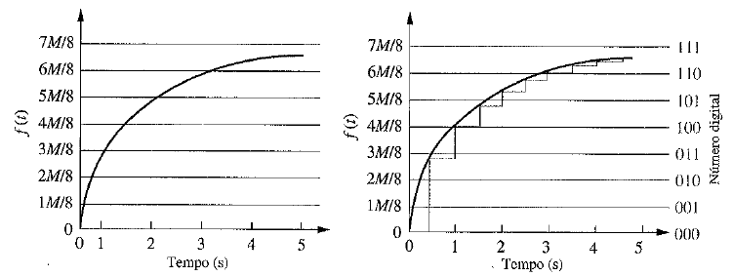
Conversor AD
Para converter o valor amostrado em um número binário, a faixa dinâmica de valores de tensão do sinal analógico é dividida em níveis discretos, e a cada nível é atribuído um número binário (quantização).
Diferença entre níveis de quantização:

Slide 9
Conversor AD
Erro de quantização: Note que haverá um erro associado a cada valor analógico digitalizado, exceto nas tensões que correspondem aos limites da quantização.
O processo de quantização faz o arredondamento das tensões analógicas para o nível mais próximo, logo o erro de quantização máximo será metade da diferença entre os níveis de quantização.
A segunda etapa da conversão analógica-digital é associar a cada nível de quantização um número binário e a partir de então enviar o sinal ao computador digital via interface de dados.

Slide 10
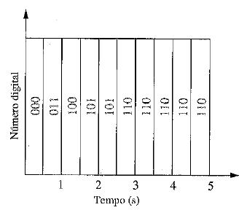
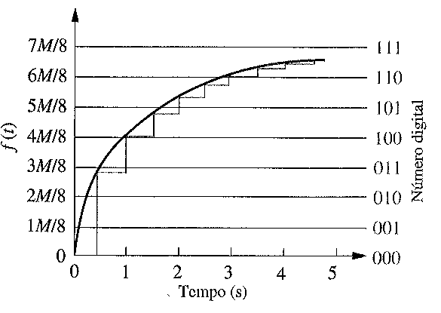
Conversor AD
Ao substituir o controlador analógico, o computador passa a operar com uma aproximação do sinal analógico quantizada em amplitude.
Ao analisar sistemas de controle discretos com realimentação, a taxa de amostragem terá impacto direto nas características de estabilidade e resposta transitória.

Slide 11
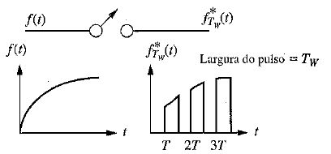
Modelagem do Amostrador
O fato de os sinais serem amostrados e retidos com valor constante em intervalos especificados faz com que o desempenho do sistema se altere ao mudar a taxa de amostragem.
Iremos modelar o computador digital representado por um amostrador e um segurador de ordem zero. Neste processo, a transformada de Laplace se torna incômoda e precisamos substituí-la pela transformada z.
Um sinal pode ser amostrado utilizando uma chave com ciclo de abertura e fechamento em intervalos constantes.

Slide 12
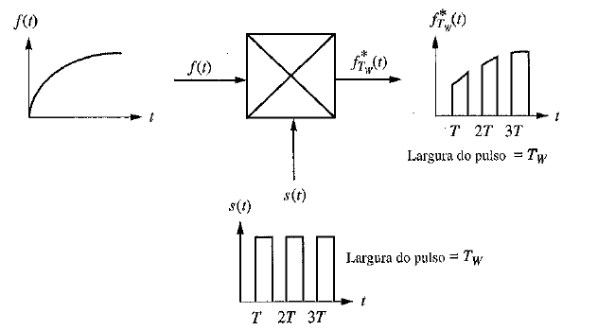
Modelagem do Amostrador
Uma outra opção de amostragem é utilizar o produto da forma de onda no domínio do tempo por uma função de amostragem formada por uma seqüência de pulsos de amplitude, largura e freqüência constantes.

Slide 13
Modelagem do Amostrador
A forma de onda no domínio do tempo amostrada é dada por:
Aplicar a transformada de Laplace diretamente na equação acima não é simples. Uma simplificação pode ser feita se admitirmos que a largura uniforme dos pulsos é pequena em comparação ao período de forma que a função possa ser considerada constante durante o intervalo de amostragem.

Slide 14
Modelagem do Amostrador
Então, para uma largura de pulso pequena:
Aplicando a Transformada de Laplace, fazendo uso da propriedade da função transladada:
O termo pode ser expandido em série e simplificado para pequeno:

Slide 15
Modelagem do Amostrador
Logo:
Aplicando a Transformada Inversa de Laplace e fazendo uso novamente da propriedade da função transladada:
O resultado da amostragem com pulsos retangulares pode ser visto como uma série de funções impulso das quais a área é o produto da largura do pulso retangular pela amplitude da forma de onda amostrada.

Slide 16
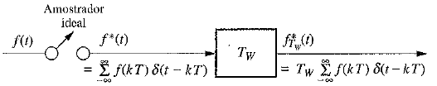
Modelagem do Amostrador
O amostrador pode ser modelado por dois blocos: o primeiro representando um amostrador ideal que não depende das características da forma de onda de amostragem e o segundo dependente da largura do pulso de amostragem.

Slide 17
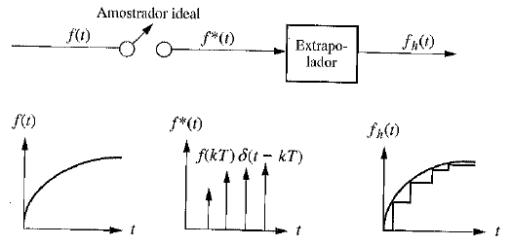
Modelagem do Segurador de Ordem Zero
O segurador de ordem zero tem a função de reter o último valor amostrado da forma de onda.
Se admitirmos um amostrador ideal (T_{W} = 1), a função f*(t) é representada por uma seqüência de funções impulso. O segurador de ordem zero fornece uma seqüência de funções degrau, cuja amplitude é f(kT).

Slide 18
Modelagem do Segurador de Ordem Zero
Sabemos que a função de transferência de qualquer sistema linear é igual à Transformada de Laplace da resposta ao impulso.
Como um impulso único do amostrador resulta em um degrau durante o intervalo de amostragem, a transformada de Laplace deste degrau de saída é a função de transferência do segurador de ordem zero.
Usando um impulso aplicado no instante zero, a transformada do degrau resultante que inicia em t = 0 e termina em t = T é:

Slide 19
Na próxima aula...
Transformada Z
Prof. Msc. Nilo Rodrigues
Universidade de Fortaleza
Centro de Ciências Tecnológicas
Curso de Engenharia de Computação

